Slide 1

CHÀO MỪNG QUÝ THẦY CÔ ĐẾN DỰ GIỜ
MÔN : KHOA HỌC TỰ NHIÊN 6
Lớp : 6H
Tiết 25-Bài 15:
CHẤT TINH KHIẾT – HỖN HỢP
Giáo viên: Đỗ Thị Tuyết Sương
Trường : THCS Nguyễn Bá Loan
Notes:
1
1

Slide 2
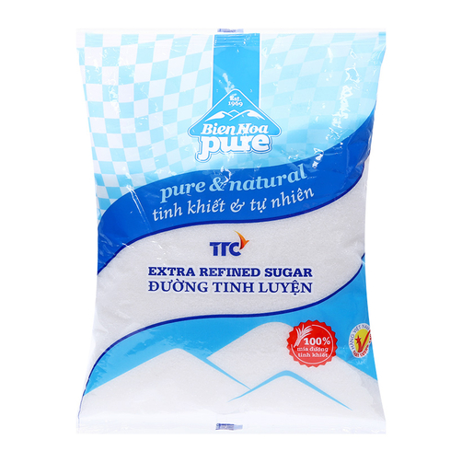
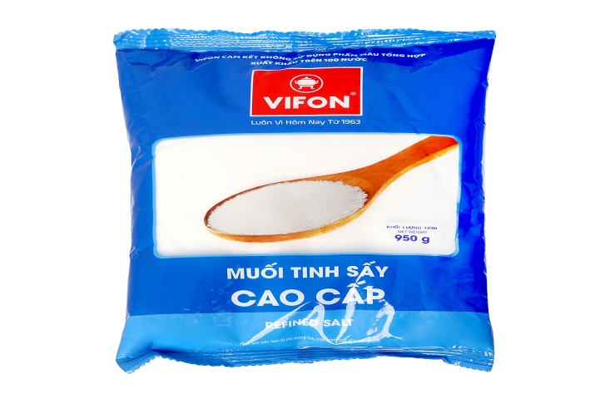
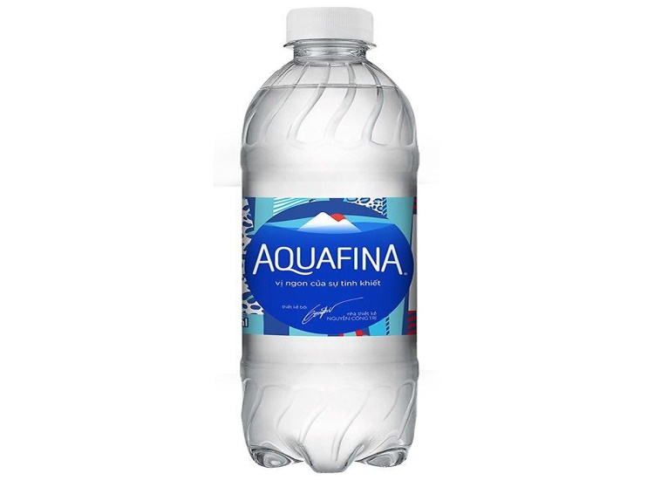
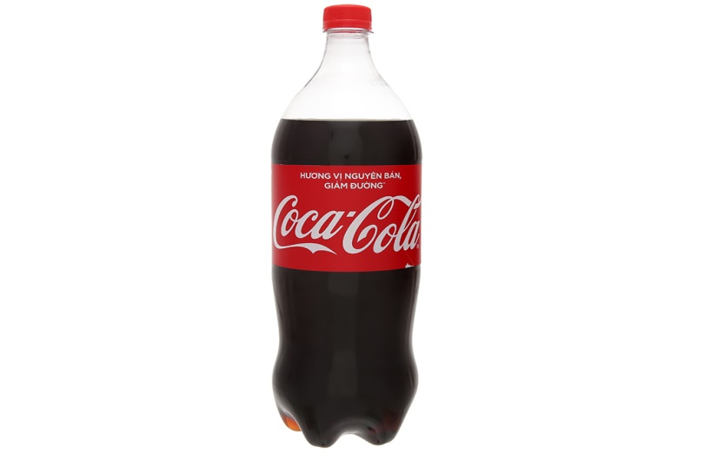

Slide 3
CHỦ ĐỀ 5: CHẤT TINH KHIẾT – HỖN HỢP.
PHƯƠNG PHÁP TÁCH CÁC CHẤT

Slide 4
15
CHẤT TINH KHIẾT – HỖN HỢP
MỘT SỐ PHƯƠNG PHÁP TÁCH CÁC CHẤT RA KHỎI HỖN HỢP
16

Slide 5
CHỦ ĐỀ 5: CHẤT TINH KHIẾT – HỖN HỢP.
PHƯƠNG PHÁP TÁCH CÁC CHẤT
Bài 15: CHẤT TINH KHIẾT – HỖN HỢP

Slide 6
1
CHẤT TINH KHIẾT
2
HỖN HỢP
3
HỖN HỢP ĐỒNG NHẤT, HỖN HỢP KHÔNG ĐỒNG NHẤT

Slide 7
PHIẾU HỌC TẬP SỐ 1
TRẠM: ……
Câu 1: Hoàn thành bảng sau:
STT | Tên sản phẩm | Số lượng các chất trong sản phẩm | Thể
1 | Muối
2 | Đường
3 | Nước cất
4 | Bình oxygen
Câu 2: Đường có vị ngọt, muối ăn có vị mặn, nước sôi ở 100 °C và khí oxygen hóa lỏng ở -183°C. Theo em nếu lẫn có tạp chất khác thì những tính chất trên có thay đổi không? Lấy ví dụ thực tế từ các dụng cụ có sẵn.
.....................................................................................................

Slide 8
PHIẾU HỌC TẬP SỐ 2
TRẠM: ……
Câu 1: Hoàn thành bảng sau:
STT | Tên sản phẩm | Thành phần có trong sản phẩm | Chất tinh khiết
 |  |  | Có | Không
1 | Bột canh
2 | Nước khoáng
Câu 2: Nếu có đủ nguyên liệu, em làm thế nào để có bột canh? Nếu thêm hoặc bớt một trong các thành phần của bột canh thì vị có thay đổi không? Lấy ví dụ
...................................................................................................................................................................................................

Slide 9
PHIẾU HỌC TẬP SỐ 3
TRẠM: ……
Câu 1: Hoàn thành bảng sau:
STT | Cách tiến hành | Các chất lỏng có hòa tan trong nhau không?
 |  | Có | Không
1 | Ống nghiệm A: Nhỏ ethanol vào ống nghiệm đựng nước cất. Lắc đều và quan sát hiện tượng
2 | Ống nghiệm B: Nhỏ dầu ăn vào ống nghiệm đựng nước cất. Lắc đều và quan sát hiện tượng
Câu 2: Quan sát hình 15.4, em hãy nhận xét sự phân bố thành phần các chất trong hỗn hợp đồng nhất và không đồng nhất.
Hỗn hợp đồng nhất:............................................................
Hỗn hợp không đồng nhất:......................................... .......

Slide 10
HÓA CHẤT – DỤNG CỤ THÍ NGHIỆM – CÁCH TIẾN HÀNH
Tên thí nghiệm: Phân biệt hỗn hợp đồng nhất và hỗn hợp không đồng nhất
Cách tiến hành | Hóa chất | Dụng cụ
Ống nghiệm A: Nhỏ ethanol vào ống nghiệm đựng nước cất. Lắc đều và quan sát hiện tượng | Ethanol, dầu ăn | Ống nghiệm, kẹp gỗ, cốc thủy tinh, ống hút nhỏ giọt.
Ống nghiệm B: Nhỏ dầu ăn vào ống nghiệm đựng nước cất. Lắc đều và quan sát hiện tượng

Slide 11
LÀM VIỆC THEO TRẠM
- Có 3 khay dụng cụ tương ứng với 3 nội dung.
- Mỗi nội dung thảo luận, hoàn thành PHT trong vòng 2 phút.
- Các trạm giữ lại PHT của mình và chuyển khay dụng cụ qua trạm kế bên.

Slide 12
LÀM VIỆC THEO TRẠM
+ Trạm 1, 4: Thực hiện nhiệm vụ số 1 số 3 số 2
+ Trạm 2, 5: Thực hiện nhiệm vụ số 2 số 1 số 3
+ Trạm 3, 6: Thực hiện nhiệm vụ số 3 số 2 số 1

Slide 13
CHỦ ĐỀ 5: CHẤT TINH KHIẾT – HỖN HỢP.
PHƯƠNG PHÁP TÁCH CÁC CHẤT
Bài 15: CHẤT TINH KHIẾT – HỖN HỢP
1. Chất tinh khiết:

Slide 14
PHIẾU HỌC TẬP SỐ 1
TRẠM: ……
Câu 1: Hoàn thành bảng sau:
STT | Tên sản phẩm | Số lượng các chất trong sản phẩm | Thể
1 | Muối
2 | Đường
3 | Nước cất
4 | Bình oxygen
Câu 2: Đường có vị ngọt, muối ăn có vị mặn, nước sôi ở 100 °C và khí oxygen hóa lỏng ở -183°C. Theo em nếu lẫn có tạp chất khác thì những tính chất trên có thay đổi không? Lấy ví dụ thực tế từ các dụng cụ có sẵn.
.....................................................................................................

Slide 15
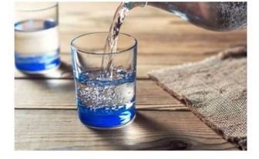
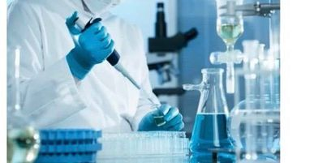
Chất, theo quy ước là chất tinh khiết
Trong thực tế không có chất tinh khiết 100%
Để kết quả nghiên cứu được chính xác, trước khi làm thí nghiệm, người ta thường kiểm tra độ tinh khiết của hóa chất và có biện pháp làm sạch hóa chất nếu cần thiết.

Slide 16
CHỦ ĐỀ 5: CHẤT TINH KHIẾT – HỖN HỢP.
PHƯƠNG PHÁP TÁCH CÁC CHẤT
Bài 15: CHẤT TINH KHIẾT – HỖN HỢP
1. Chất tinh khiết:
2. Hỗn hợp:

Slide 17
PHIẾU HỌC TẬP SỐ 2
TRẠM: ……
Câu 1: Hoàn thành bảng sau:
STT | Tên sản phẩm | Thành phần có trong sản phẩm | Chất tinh khiết
 |  |  | Có | Không
1 | Bột canh
2 | Nước khoáng
Câu 2: Nếu có đủ nguyên liệu, em làm thế nào để có bột canh? Nếu thêm hoặc bớt một trong các thành phần của bột canh thì vị có thay đổi không? Lấy ví dụ
...................................................................................................................................................................................................

Slide 18


Slide 19
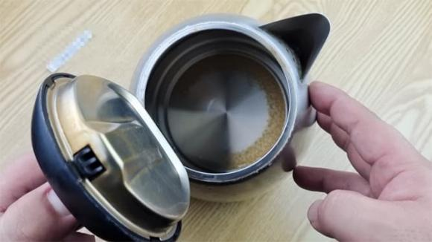

Slide 21
CHỦ ĐỀ 5: CHẤT TINH KHIẾT – HỖN HỢP.
PHƯƠNG PHÁP TÁCH CÁC CHẤT
Bài 15: CHẤT TINH KHIẾT – HỖN HỢP
1. Chất tinh khiết:
2. Hỗn hợp:
3. Hỗn hợp đồng nhất, hỗn hợp không đồng nhất:

Slide 22
PHIẾU HỌC TẬP SỐ 3
TRẠM: ……
Câu 1: Hoàn thành bảng sau:
STT | Cách tiến hành | Các chất lỏng có hòa tan trong nhau không?
 |  | Có | Không
1 | Ống nghiệm A: Nhỏ ethanol vào ống nghiệm đựng nước cất. Lắc đều và quan sát hiện tượng
2 | Ống nghiệm B: Nhỏ dầu ăn vào ống nghiệm đựng nước cất. Lắc đều và quan sát hiện tượng
Câu 2: Quan sát hình 15.4, em hãy nhận xét sự phân bố thành phần các chất trong hỗn hợp đồng nhất và không đồng nhất.
Hỗn hợp đồng nhất:............................................................
Hỗn hợp không đồng nhất:......................................... .......

Slide 23
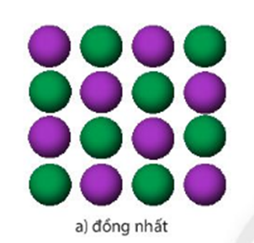
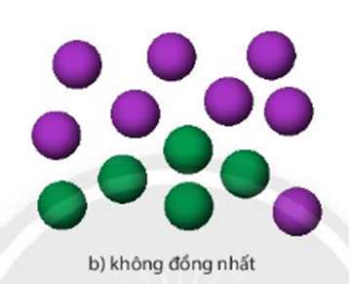

Slide 24
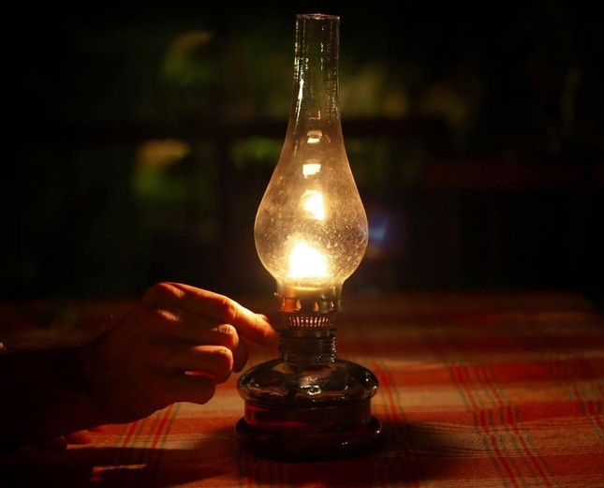

Slide 25
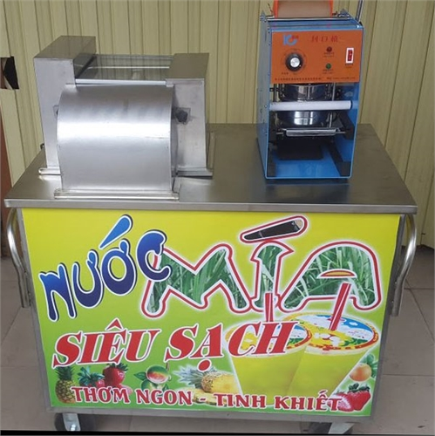
1
2
3
4

Slide 26
Câu 1. Chất tinh khiết được tạo ra từ
A. một chất duy nhất.
B. một nguyên tố duy nhất.
C. một nguyên tử.
D. hai chất khác nhau

Slide 27
Câu 2. Để phân biệt chất tinh khiết và hỗn hợp ta dựa vào
A. tính chất của chất.
B. thể của chất
C. mùi vị của chất
D. số chất tạo nên

Slide 28
Câu 3. Hỗn hợp được tạo ra từ
A. nhiều nguyên tử.
B. một chất.
C. nhiều chất trộn lẫn vào nhau.
D. nhiều chất để riêng biệt.

Slide 29

1. Làm thế nào để phân biệt nước cất tinh khiết và nước khoáng?
2. Tìm hiểu quy trình sản xuất nước cất.

Slide 30
HƯỚNG DẪN HỌC TẬP
∗ Đối với bài học ở tiết học này:
- Học thuộc các khái niệm và biết vận dụng vào thực tế.
∗ Đối với bài học ở tiết học tiếp theo:
- Học sinh đọc thông tin các mục tiếp theo của bài.

Slide 31

Chuùc caùc thaày coâ söùc khoûe
Heïn gaëp laïi

